Slide 1
Раздел 4 Введение в математический анализ Арифметические операции над сходящимися последовательностями. Неопределенности
Предел суммы, произведения и частного
Особые случаи пределов
Неопределенности
Примеры вычисления пределов числовой последовательности

Slide 2
Теорема. (Об арифметических операция над сходящимися последовательностями).
►
◄
бесконечно малая
Раздел 4. Введение в математический анализ. Арифметические операции над сходящимися последовательностями. Неопределенности.

Slide 3
►
$$x_{n}∙y_{n}=\left(a+α_{n}\right)\left(b+β_{n}\right)=ab+aβ_{n}+bα_{n}+α_{n}β_{n}$$
◄
бесконечно малая
Раздел 4. Введение в математический анализ. Арифметические операции над сходящимися последовательностями. Неопределенности.

Slide 4
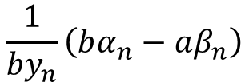
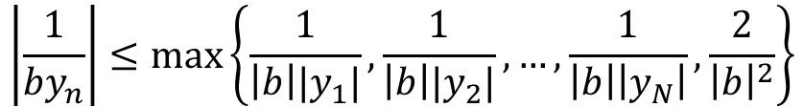

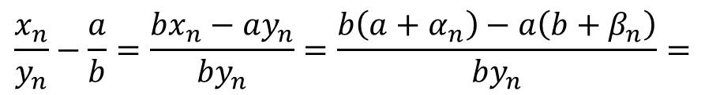

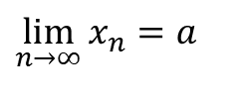
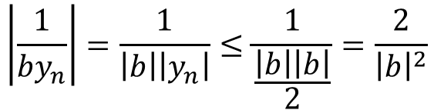
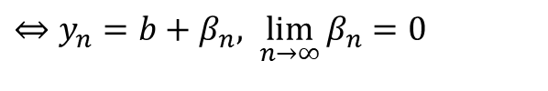

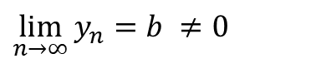
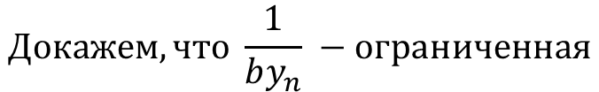
$$\lim_{n→∞}{x_{n}}=a$$
$$⇔x_{n}=a+α_{n}, \lim_{n→∞}{α_{n}}=0$$
►
$$\lim_{n→∞}{y_{n}}=b ≠0$$
$$⇔y_{n}=b+β_{n}, \lim_{n→∞}{β_{n}}=0$$
$$Покажем, что \frac{x_{n}}{y_{n}}−\frac{a}{b}−бесконечно малая величина (БМВ)$$
$$\frac{x_{n}}{y_{n}}−\frac{a}{b}=\frac{bx_{n}−ay_{n}}{by_{n}}=\frac{b\left(a+α_{n}\right)−a\left(b+β_{n}\right)}{by_{n}}=$$
$$\frac{1}{by_{n}}\left(bα_{n}−aβ_{n}\right)$$
$$Докажем, что \frac{1}{by_{n}} −ограниченная$$
бесконечно малая
◄
$$β_{n}−БМВ⟹∃N:\left|β_{n}\right|<\frac{\left|b\right|}{2} при n>N$$
$$\left|y_{n}\right|=\left|b+β_{n}\right|≥\left|b\right|−\left|β_{n}\right|≥\frac{\left|b\right|}{2} при n>N$$
$$\left|\frac{1}{by_{n}}\right|=\frac{1}{\left|b\right|\left|y_{n}\right|}≤\frac{1}{\frac{\left|b\right|\left|b\right|}{2}}=\frac{2}{{\left|b\right|}^{2}}$$
$$\left|\frac{1}{by_{n}}\right|≤\max\left\{\frac{1}{\left|b\right||y_{1}|},\frac{1}{\left|b\right||y_{2}|},…,\frac{1}{\left|b\right|\left|y_{N}\right|},\frac{2}{{\left|b\right|}^{2}}\right\}$$
Раздел 4. Введение в математический анализ. Арифметические операции над сходящимися последовательностями. Неопределенности.

Slide 5





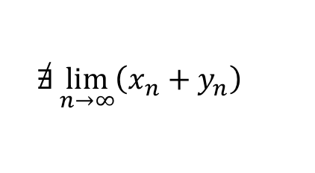





Особые случаи пределов
a
$$+∞$$
$$−∞$$
b
a+b
$$+∞$$
$$−∞$$
$$+∞$$
$$+∞$$
$$+∞$$
?
$$−∞$$
$$−∞$$
?
$$−∞$$
$$\overset{̸}{∃}\lim_{n→∞}\left(x_{n}+y_{n}\right)$$
Раздел 4. Введение в математический анализ. Арифметические операции над сходящимися последовательностями. Неопределенности.

Slide 6






a≠0
0
$$∞$$
b≠0
ab
0
$$∞$$
0
0
0
?
$$∞$$
$$∞$$
?
$$∞$$
$$x_{n}y_{n}=n\underset{n→∞}{→}+∞$$
Раздел 4. Введение в математический анализ. Арифметические операции над сходящимися последовательностями. Неопределенности.

Slide 7



a≠0
0
$$∞$$
b≠0
a/b
0
$$∞$$
0
$$∞$$
?
$$∞$$
$$∞$$
0
0
?
Раздел 4. Введение в математический анализ. Арифметические операции над сходящимися последовательностями. Неопределенности.

Slide 8
Неопределенности
Раздел 4. Введение в математический анализ. Арифметические операции над сходящимися последовательностями. Неопределенности.

Slide 9
Примеры вычисления пределов числовых последовательностей
Раздел 4. Введение в математический анализ. Арифметические операции над сходящимися последовательностями. Неопределенности.

Slide 10
